Slide 1


Шымкент қаласы
Хамза атындағы №42 жалпы орта мектебі коммуналдық мемлекеттік мекемесі
Бастауыш сынып мұғалімі:
Юлдашева Дильноза Хасановна
Математика
3 «Ә» сынып

Slide 2

Тақырып: 131-сабақ. 140∙2, 280:2 түріндегі жазбаша көбейту және бөлу / Судың адам өміріне қажеттілігі
Оқу мақсаттары:
3.1.2.13 бөліндінің бір разрядында нөл болатын кезде үш таңбалы санды
бір таңбалы санға бөлу алгоритмін және кері амал алгоритмін қолдану.
3.2.1.5 әріпті, санды өрнектерді (үш амалдан артық) салыстыру.

Slide 3
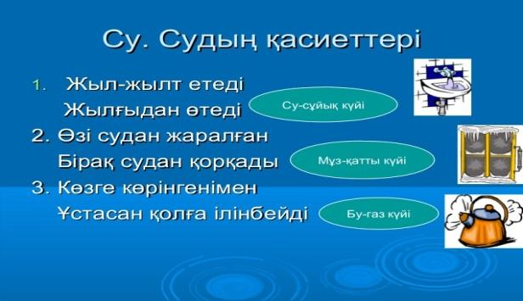





Slide 4
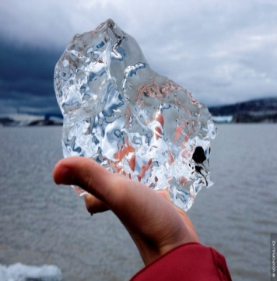
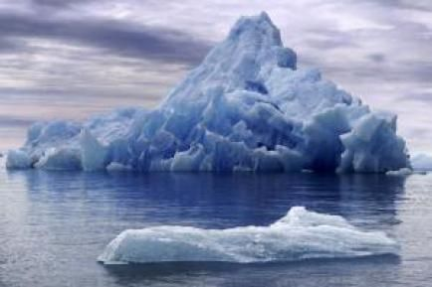
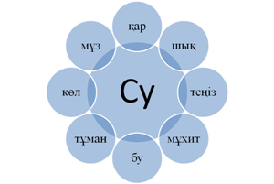



Slide 6

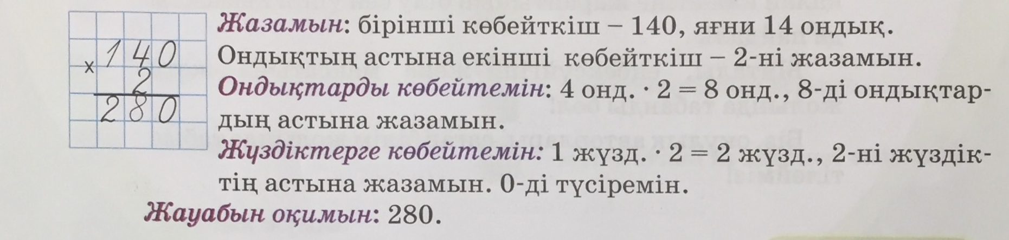
    Көбейтудің баған түрінде орындалуы:

Slide 7

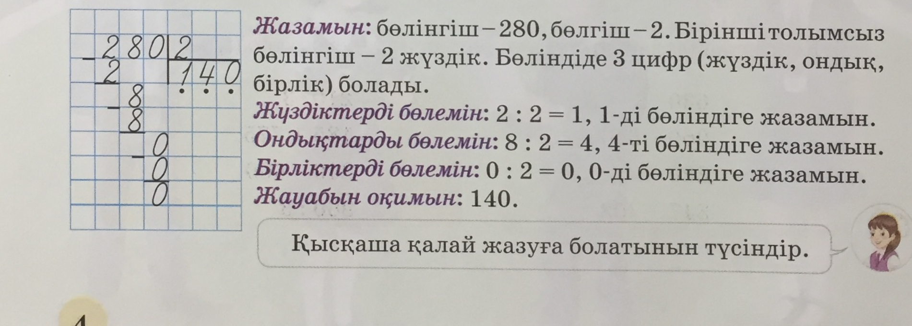
Бөлудің баған түрде орындалуы:

Slide 8


Баған түрінде жазып, түсіндіре отырып есепте.
Дұрыстығын тексер.
230∙3=690 420∙2= 690:3= 230 480:2=
230
3
690
3
_{х}
__
______
690
6
9
9
0
0
0
230
___
___

Slide 9
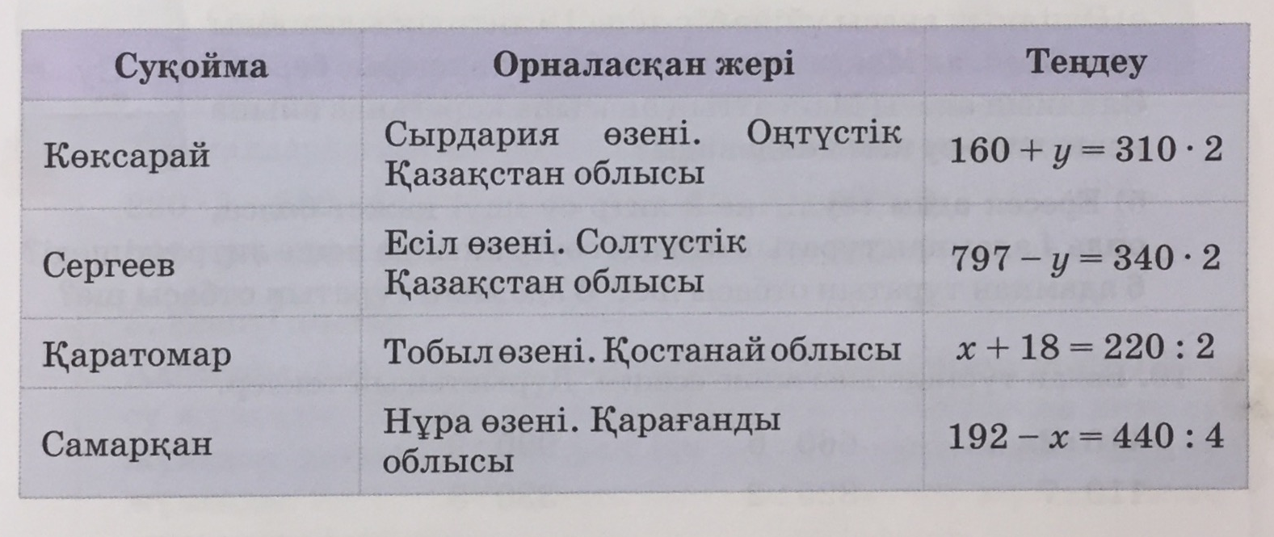
Теңдеулерді шеш:

Slide 10

160+у=310*2 797-у=340*2
160+у=620
у=620-160
у=460
160+460=310*2
620=60
х+18=220:2 192-х=440:2

Slide 11

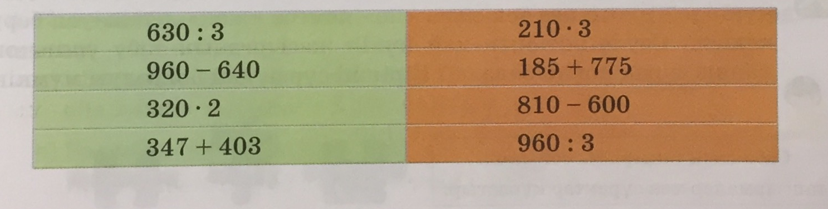
Кестені пайдаланып, тура теңдік және
теңсіздіктер құрастыру:

Slide 12


630:3=810-600 185+775>960:3
960-640=960:3 347+403>210∙3
320∙2<_______ 810-600<______
347+403>_____ 960 :3=_______

Slide 13

Балалар
үй тапсырмасы
6-бет
№9. Есептерді шығар.
Дәптерге тапсырманы орындап,
дұрыстығын тексереміз.

Slide 14

      Рефлексия.
      - Бүгінгі сабаққа қандай мақсат қойдық?
      - Ол мақсатқа жеттік пе?
      - Сабақ барысында қандай қиындықтар кездесті?
      - Ол қиындықтар енді қайталанбас үшін не істеуге болады?

Slide 15


